Slide 1


Archlab回课
汇报人：李鸿泽 学号：1900013037

Slide 2


Part
01
How to start it？
Part
02
Part A ：simple Y86-64
programs
Part
03
Part B：extend the SEQ simulator（HCL）
目录
CONTENTS
Part
04
Part C：optimize
the Y86-64 benchmark program and the processor design

Slide 3


01
How to start it

Slide 4
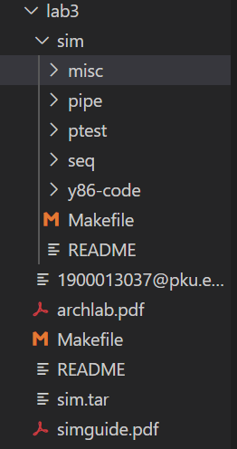
01
配置Y86-64的运行环境
1、下载archlab-handout.tar到文件夹
2、使用命令tar xvf archlab-handout.tar.解压
3、使用命令tar xvf sim.tar创建sim文件夹
4、使用命令
unix> cd sim
unix> make clean; make
在sim文件夹中配置Y86-64环境，在这个文件夹里做archlab

Slide 5
01
熟悉Y86-64工具
阅读simguide.pdf
1、编译与运行
linux> make asum.yo
linux> ../misc/yis asum.yo
2、TTY mode与GUI mode
命令行控制符号-g Run the simulator in GUI mode (the default is TTY mode).

Slide 6
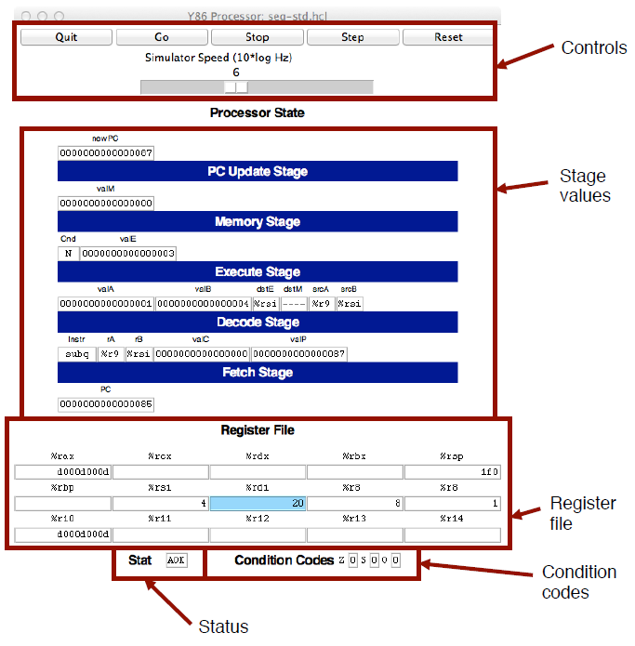

01
GUI 图形界面的调试工具
使用命令打开GUI
linux> ./ssim -g ../y86-code/asum.yo &
在partA和partC中都可以使用

Slide 7

02
Part A

Slide 8
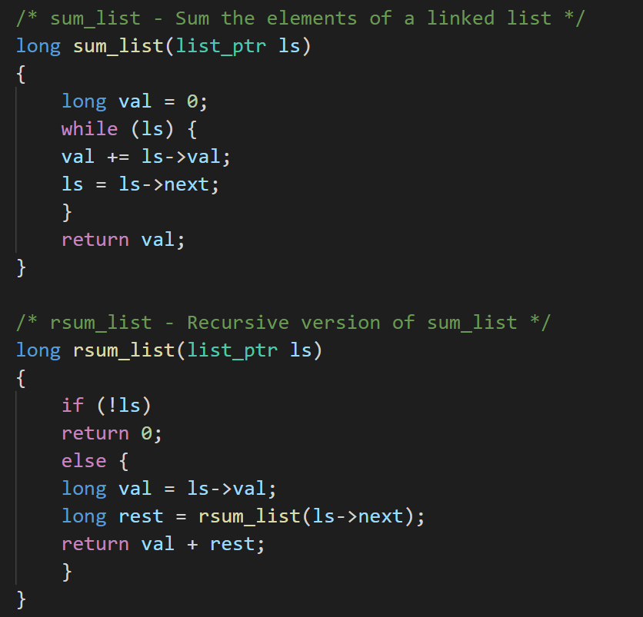
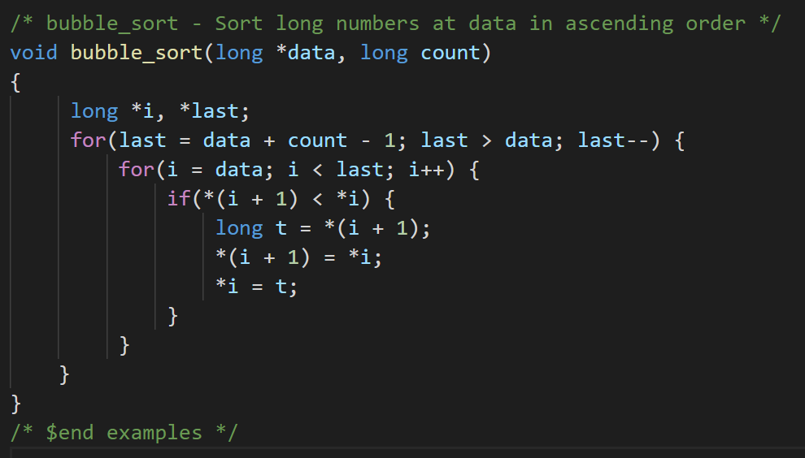
02
Part A要达成什么任务？
把example.c中的三个函数用Y86-64汇编语言实现，分别是求和、递归求和和冒泡排序。事实上，我们不需要像C程序一样处理对任意的输入数据都有效，而只是对给定的那几个数据进行操作。

Slide 9
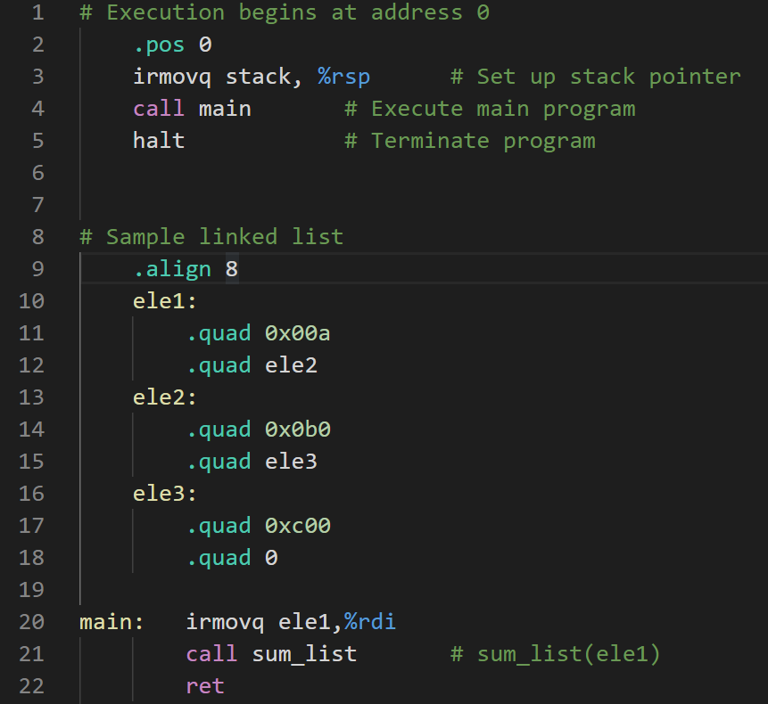
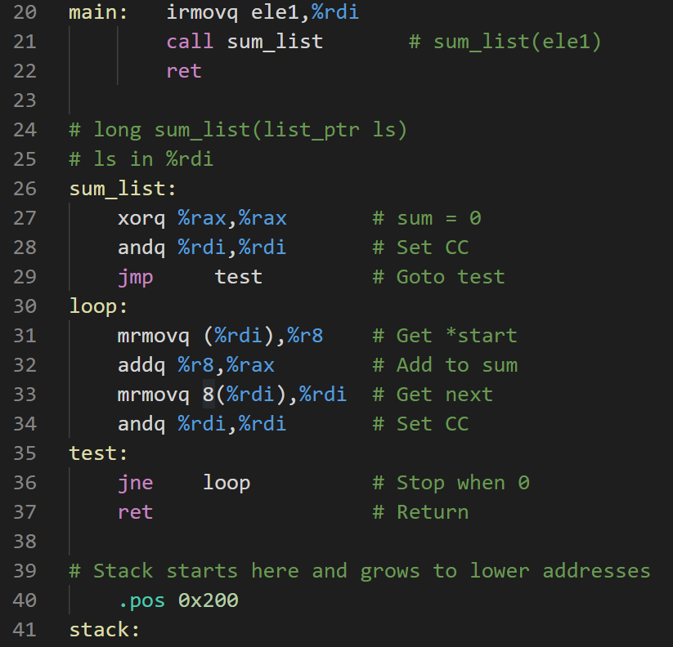
02
sum.ys
框架可以参考../y86-code/asum.ys，比如开头关于主函数和数据结构的定义，以及结尾关于栈的定义（事实上它们也差不多）

Slide 10
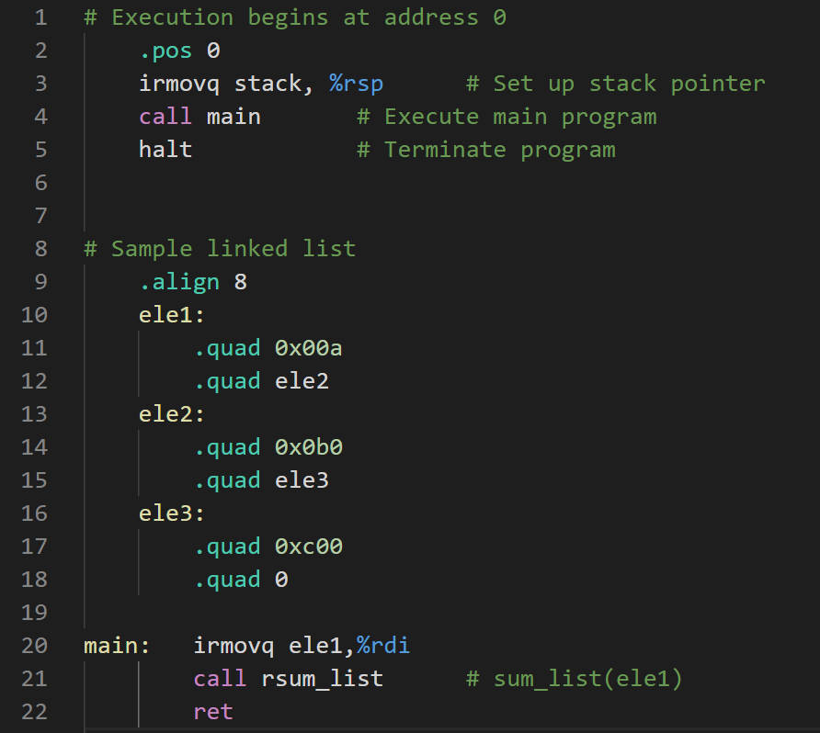
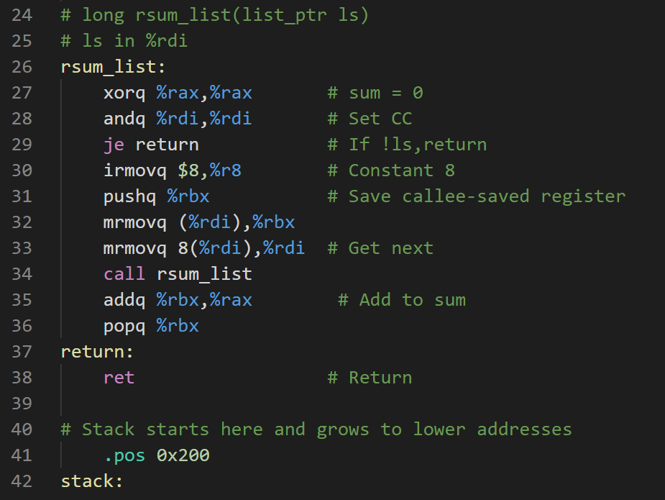
02
rsum.ys
框架可以参考../y86-code/asum.ys，比如开头关于主函数和数据结构的定义，以及结尾关于栈的定义（事实上它们也差不多）

Slide 11
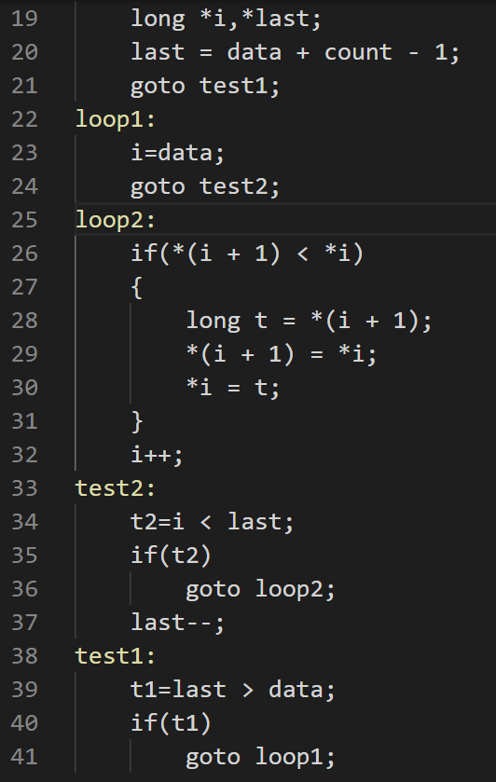
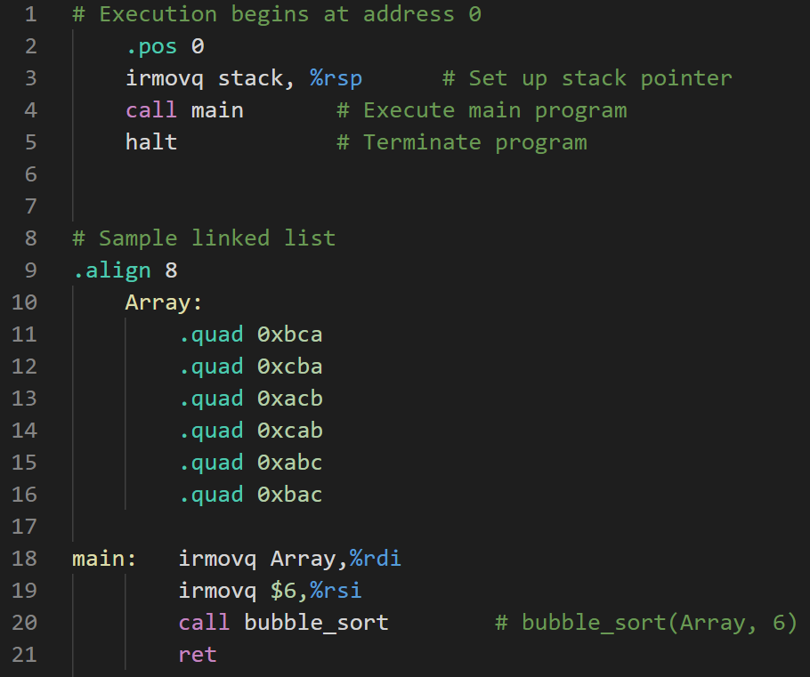
02
bubble.ys
因为是两层循环，所以比前两个略麻烦一点，为了好理解，可以先把C程序写成goto格式，然后再参考写出ys程序

Slide 12
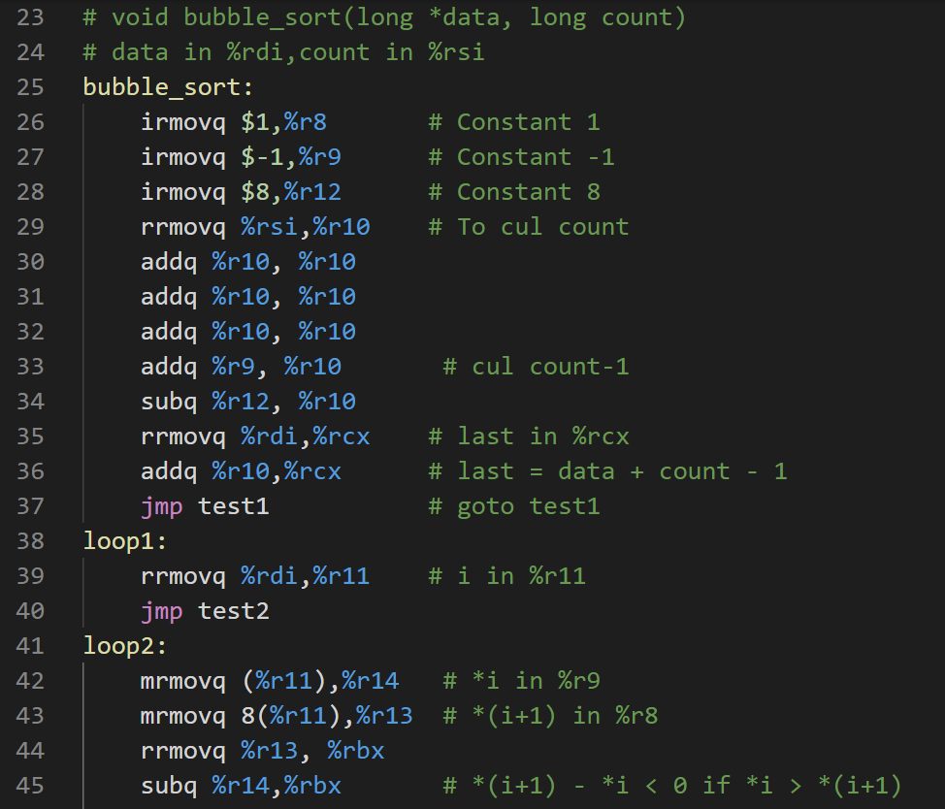
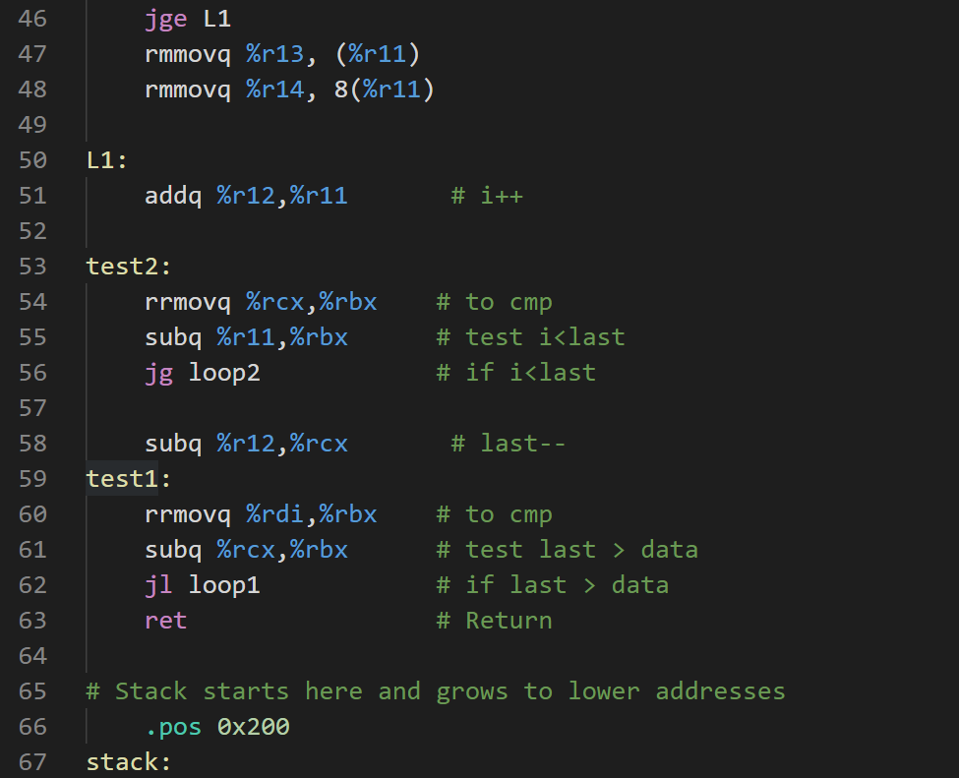
02
bubble.ys
注意取地址与取内容的区别，即是否需要加括号，movq与leaq的区别等

Slide 13
03
Part B

Slide 14


03
实现iaddq和jm的seq指令
Iaddq V，rB： 将常数值V与寄存器rB相加，并将结果保存在rB中
jm rB, V：跳转到位于M[rB+V]位置的语句

Slide 15
02
计算步骤
阶段 | iaddq V，rB | jm rB，V
取指 | icode : ifun ← M1[PC] rA : rB ← M1[PC+1] valC ← M8[PC+2] valP ← PC+10 | icode : ifun ← M1[PC] rA : rB ← M1[PC+1] valC ← M8[PC+2] valP ← PC+10
译码 | valB ← R[rB] | valB ← R[rB]
执行 | valE ← valB + valC | valE ← valB + valC
访存 |  | valM ←M8[valE]
写回 | R[rB] ← valE
更新PC | PC ← valP | PC ← valM

Slide 16
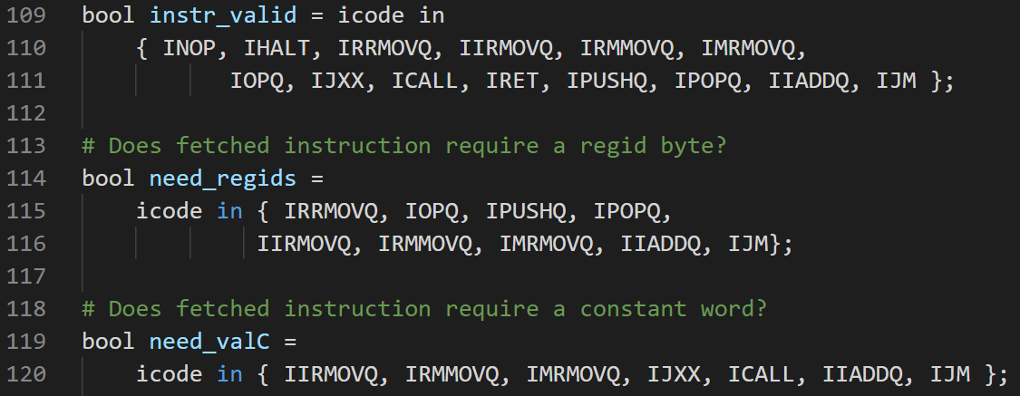
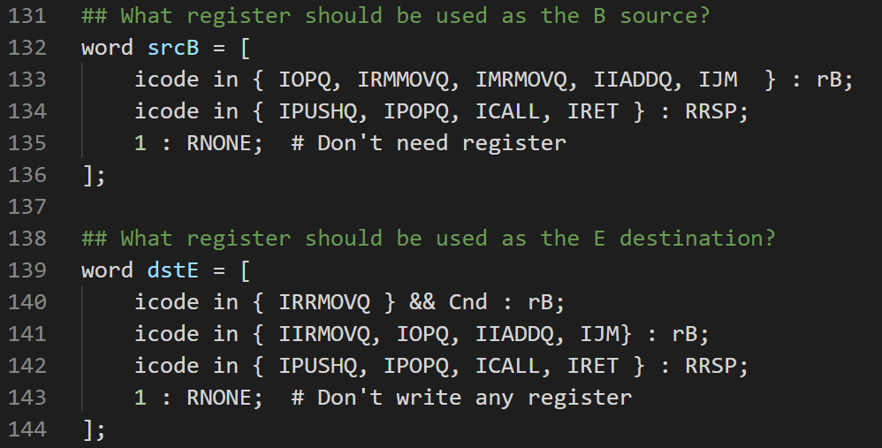
02
具体实现

Slide 17
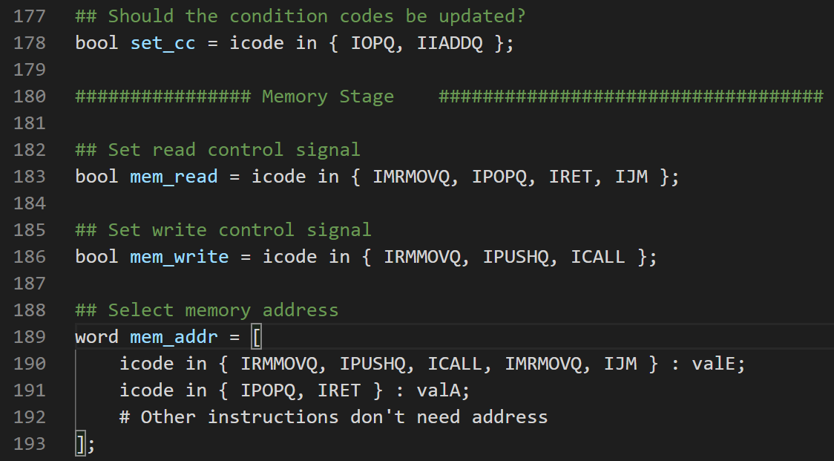
02
具体实现

Slide 18
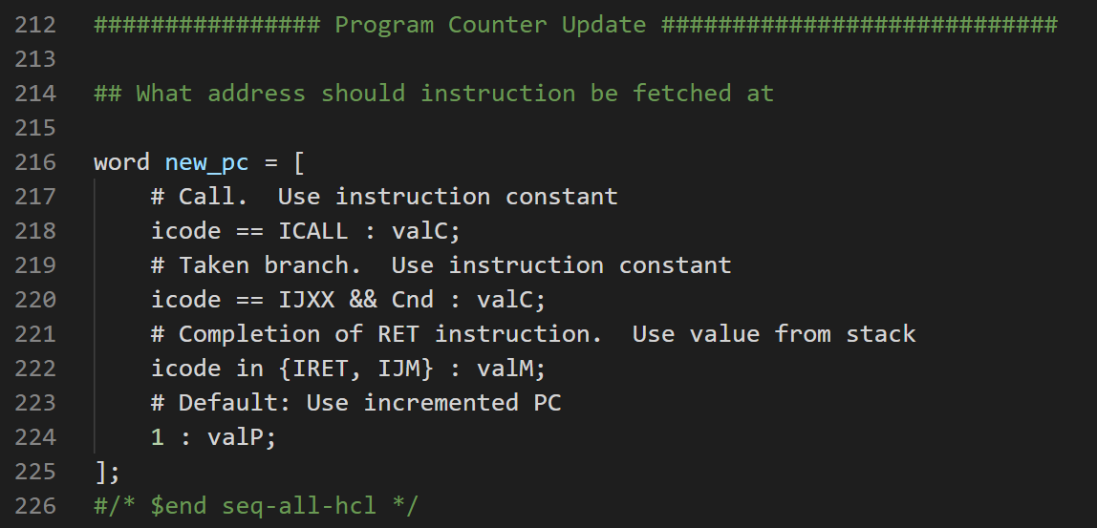
02
具体实现

Slide 19

04
Part C

Slide 20
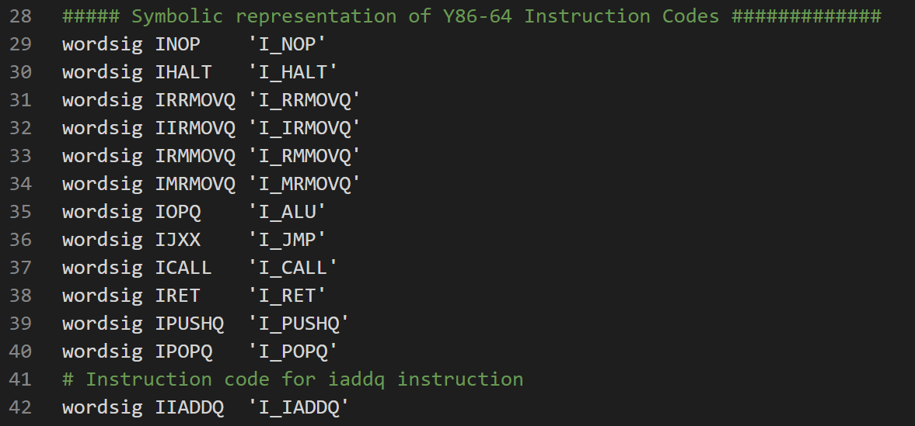
02
修改hcl
PartC的任务是修改（重写）把一个数组中的正数复制到另一个数组中的Y86汇编程序，达到尽可能降低CPE的效果。
首先，根据partB的结果，可以修改pipe-full.hcl，添加iaddq语句
（一方面这个语句确实非常有用，另一方面pipe-full.hcl有相关提示）
添加方法同partB

Slide 21
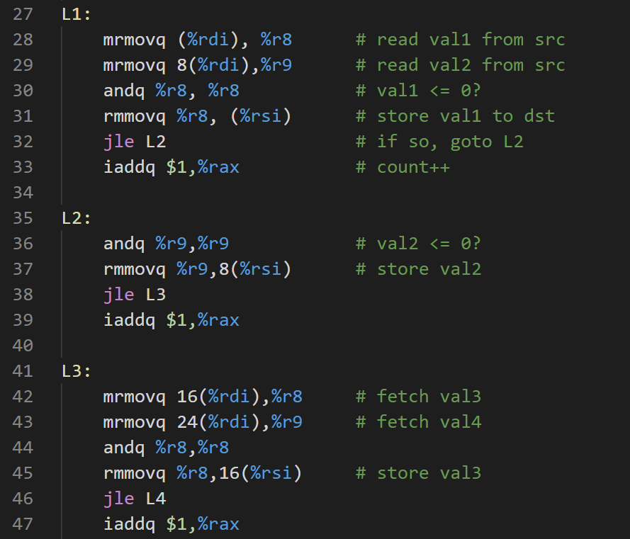
02
避免load-use
每次取数的时候连续地取多个，就能避免部分的load-use
虽然已经采用了数据前递，但是load-use还是会造成一个暂停
这里采用同时取两个

Slide 22
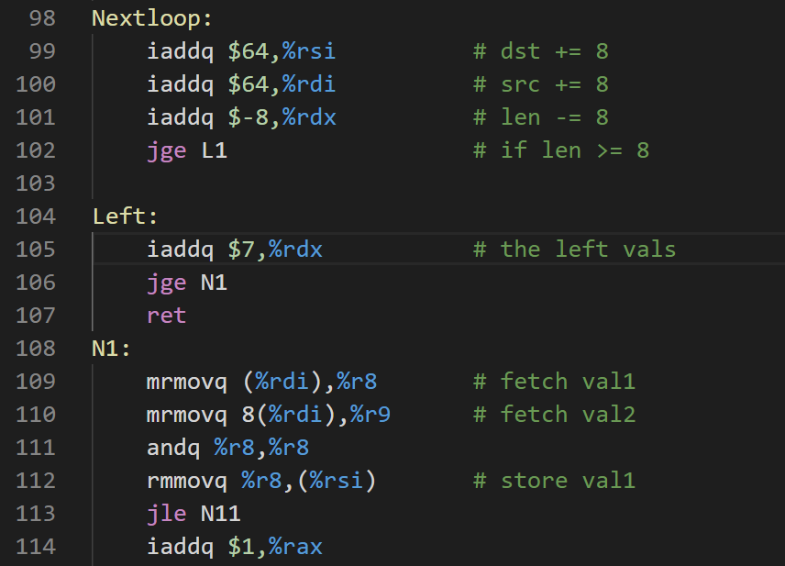
02
循环展开
一看有循环肯定要用到循环展开优化，但具体展开几层呢？这里需要调试后确定。
尝试后发现，7层与9层的CPE均大于8层（9层时特判代价变大），因此这里采用8层。

Slide 23
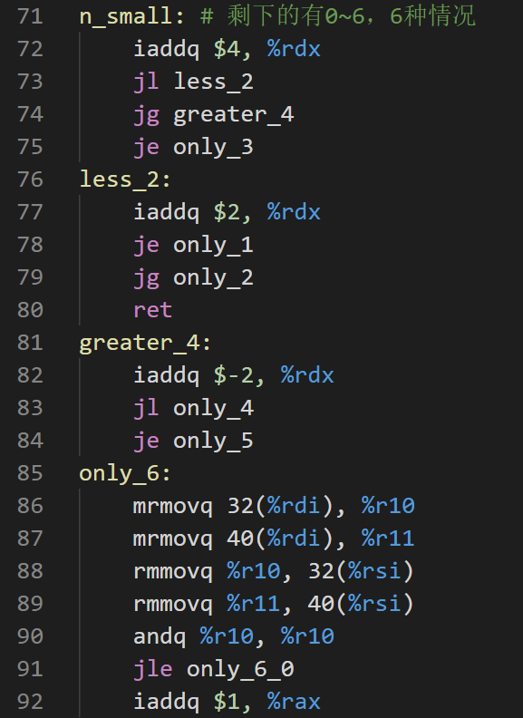
02
三叉树搜索
特判时顺序判断还可以优化为三叉树搜索的形式，只需判断至多三次就可以确定还有几个

Slide 24
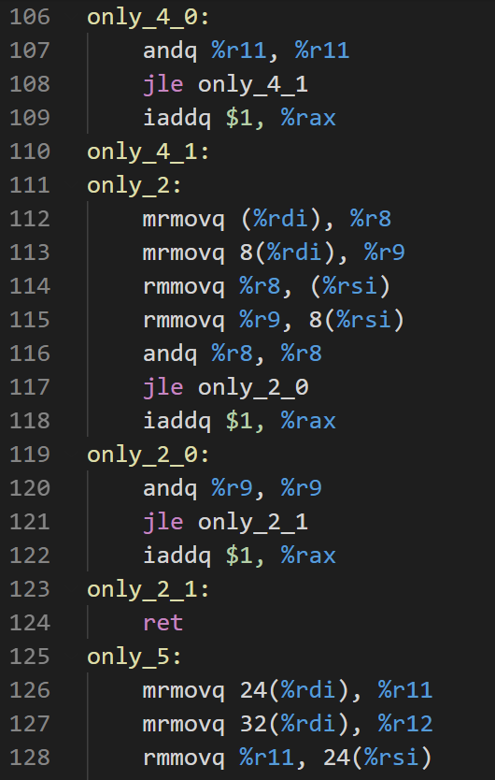
02
调整特判后的执行顺序
如果直接写的话程序会超长，所以调整顺序使代码复用

Slide 25
02
魔改hcl（通往5.88的道路）
可以修改andq指令，使得每次分支预测总是正确

Slide 26

报告完毕
感谢大家

